Slide 1
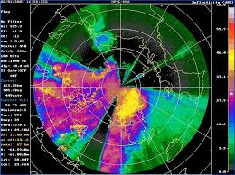
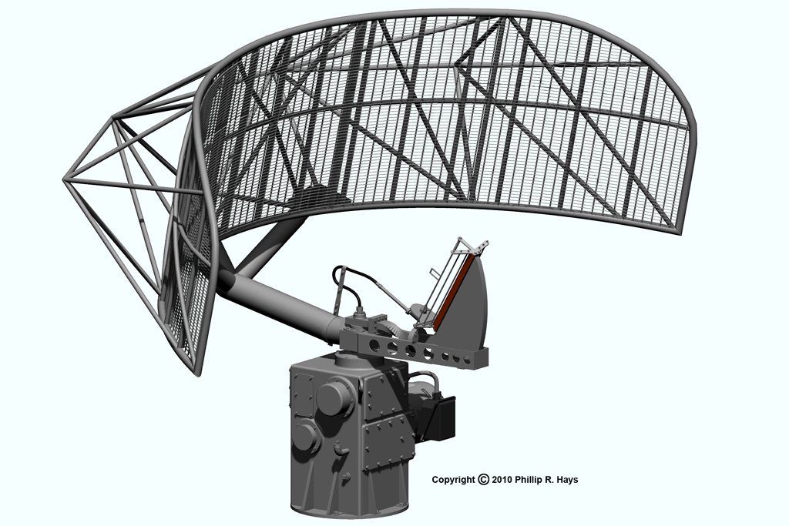
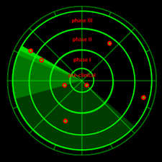
Radar
Corso di Laurea Magistrale:
Scienze e Tecnologie della Navigazione / Scienze Naitiche Aeronautiche e Meteo -Oceanografiche
Anno Accademico: 2022/2023
Crediti: 6 CFU
Docente: Giampaolo Ferraioli

Slide 2
Sommario
Il Radar
Storia del Radar
Principio di Funzionamento

Slide 3
Il Radar
Il Radar (Radio Detection and Ranging) è un sistema elettromagnetico per la rivelazione e la localizzazione di oggetti.
Il Radar a differenza dell’occhio umano è in grado di vedere anche in condizioni critiche (buio, pioggia, nebbia, etc) e a grandi distanze.
Non è però in grado di riconoscere i dettagli degli oggetti (es: colori)
È complementare all’occhio umano, non sostitutivo.
3

Slide 4
Il Radar
Lo sviluppo di apparati radar è legato alle necessità imposte dalla seconda guerra mondiale. Il principio di base della rivelazione di oggetti metallici mediante riflessione di onde elettromagnetiche è però precedente.
Nel 1903 l’ingegnere tedesco Hulsmeyer fece esperimenti sulla rivelazione di onde elettromagnetiche riflesse da navi e nel 1904 ottenne un brevetto per un rivelatore di ostacoli e un apparecchio per la navigazione marittima
Nel 1922 Marconi vide le possibilità offerte dalle onde elettromagnetiche come mezzo di rivelazione di bersagli in un celebre discorso tenuto presso l'Institute of Radio Engineers
Agli inizi degli anni ‘30 si hanno le prime rivelazioni di oggetti

Slide 5
Il Radar
I principali artefici dello sviluppo del Radar sono gli USA e UK.
USA
Gli Stati Uniti furono i primi a studiare e mettere a punto apparati radar: il primo apparato brevettato risale al 1934 (Naval Research Laboratory). Nel 1941 le maggiori unità della U.S.Navy furono dotate di sistemi radar.
UK
La prima proposta al governo inglese di stanziare fondi per ricerche in campo radar è del 1935. Alla fine del 1935 si ha il primo prototipo di radar inglese. Nel 1938 l'Inghilterra creò il primo sistema al mondo di difesa aerea (Chain Home) basato sul radar.

Slide 6
Il Radar
Nel 1933 G. Marconi dimostrò alle autorità militari italiane la possibilità di rivelare ostacoli mediante la riflessione di onde elettromagnetiche.
A seguito delle esperienze di Marconi, nel 1935 venne presentato un rapporto dal Prof. Tiberio, contenente la teoria della portata radar (equazione del radar nello spazio libero) e gli schemi e i dati fondamentali del sistema. Il progetto non fu finanziato: fino al 1940 l'unica persona che si occupa del problema fu Tiberio che realizzò un prototipo di radar chiamato "GUFO"
Solo nel 1941, dopo il disastro subito nella battaglia navale di Capo Matapan, venne affidata alla ditta S.A.F.A.R. di Milano la commessa di perfezionare e costruire una prima serie di apparati ad impulsi. La mancanza di personale specializzato non consentì il raggiungimento di risultati apprezzabili

Slide 7
Principio di Funzionamento
Il principio di funzionamento di un radar si basa sulla trasmissione e la successiva ricezione di un segnale con particolari caratteristiche.
Il segnale trasmesso da un’antenna colpisce un oggetto (target) che re-irradia il segnale (eco) verso l’antenna. Sulla base del tempo di andata-ritorno si determina la distanza (range) dell’oggetto.
La distanza R a cui un oggetto si trova dall’antenna è determinata da:
c è la velocità della luce, T_{R} è il tempo misurato e il fattore 2 tiene conto del percorso di andata e ritorno

Slide 8
Principio di Funzionamento
La distanza R a cui un oggetto si trova dall’antenna è determinata da:

Slide 9
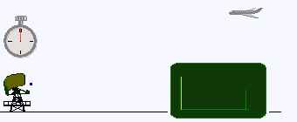
Principio di Funzionamento
La distanza R a cui un oggetto si trova dall’antenna è determinata da:

Slide 10
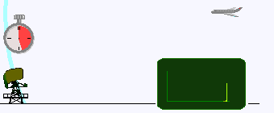
Principio di Funzionamento
La distanza R a cui un oggetto si trova dall’antenna è determinata da:
T_{R}
R

Slide 11
Principio di Funzionamento
La distanza R a cui un oggetto si trova dall’antenna è determinata da:
T_{R}
R
T_{R}

Slide 12
Principio di Funzionamento
Trasmesso il segnale, occorre attendere un periodo di tempo prima di trasmetterne un successivo, al fine di ricevere un eventuale eco (presenza di un oggetto).
Il periodo di tempo deve permettere la ricezione degli echi ed evitare ambiguità (echi di seconda traccia)
Il periodo di ripetizione (o la frequenza di ripetizione) determinano la massima distanza a cui attendersi un oggetto (distanza non ambigua):
f_{p} frequenza di ripetizione, T_{p} periodo di ripetizione

Slide 13
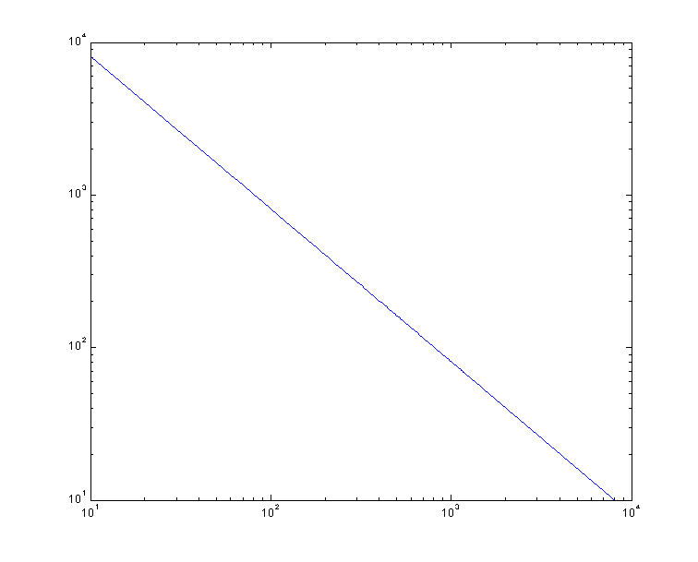
Principio di Funzionamento
Distanza non ambigua vs frequenza di ripetizione
R_{unamb}
f_{p}

